Slide 1
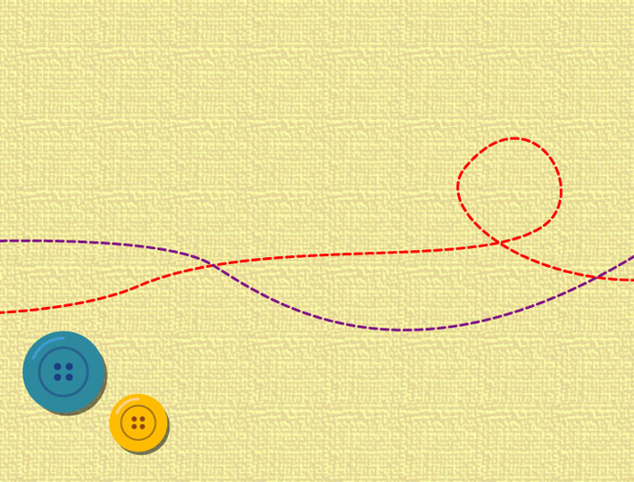
カレッジを通じて共有したいこと
1月生 久保慶太郎

Slide 2

もくじ
1.自己紹介
2.カレッジ生活一ヶ月目を通して感じたこと
3.カレッジで共有したいこと

Slide 3

1.自己紹介
氏名 :久保 慶太郎
（くぼ けいたろう）
出身地： 大阪府
現在： 千葉県
趣味：車に乗ること
※写真は同じ車種のイメージです。
実物の色はガンメタシルバー。

Slide 4
2.カレッジ生活一ヶ月目を通して感じたこと
・生活環境が数日間で大きく変化
→不摂生生活が一転、規則正しい生活になりました。
・新しいことにチャレンジできるチャンスが今あること
→全てが未知なので、一から新しいことを覚える
作業は想像以上に労力が要ります。
・毎日、一生懸命何かに取り組んでいると、曲がりなりにも人生が充実してます。

Slide 5
3.カレッジで共有したいこと
・IT関係の知識、考え方の導入
→第一段階は就職することです
・カレッジに入校前は、黙々パソコンと向かい合ってるイメージがありました。しかし、共同作業が重要なので、相互扶助精神の経験
・カレッジ生は、出身・経歴・年齢・価値観も多種多様なので、その中での人間関係

Slide 6
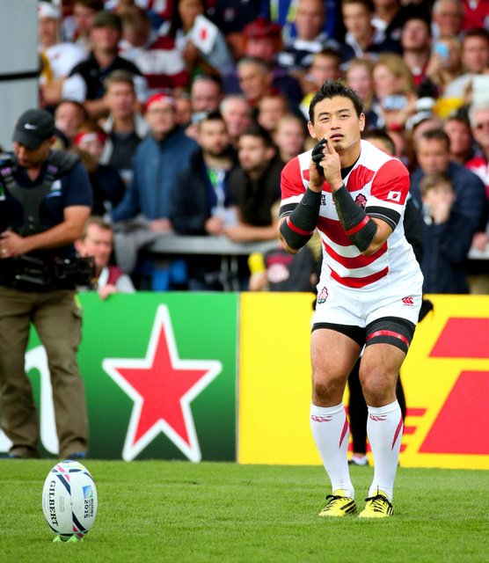
ありがとうございました！

